Slide 1
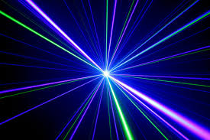
Divergenza di un raggio laser
Gruppo g7:
Giasis giulio giacomelli
Qin wencheng
Necaj dhionisios
Elaboratore principale, parte elettronica.
Sperimentalista, parte fisica.
Documentalista, analisi dati.

Slide 2
Obbiettivi del nostro esperimento
Calcolare la divergenza di due tipi di laser quello verde e quello rosso.
Calcolare la variazione del raggio di laser e l’alone variando la distanza.
Raccogliere i dati ottenuti e rielaborarli attraverso i calcoli della statistica.
Dare un conclusione scientifica.

Slide 3
Strumenti utilizzati
Laser Verde classe 2 ( voltaggio differenziabile )
Laser Rosso classe 1 ( circa 5 mW )
Carta Millimetrata
Scheda madre Arduino
Scheda elettronica per bassi voltaggi
Fotosensore
Sensore temperatura e umidità
Motore Servo a movimento angolare
Scatola di cartone resistente
Fissaggio per il laser
PC
Tablet
Filo da pesca
Macchina fotografica
4 pile da 9 v.
4 pile da 1.5 v.

Slide 4
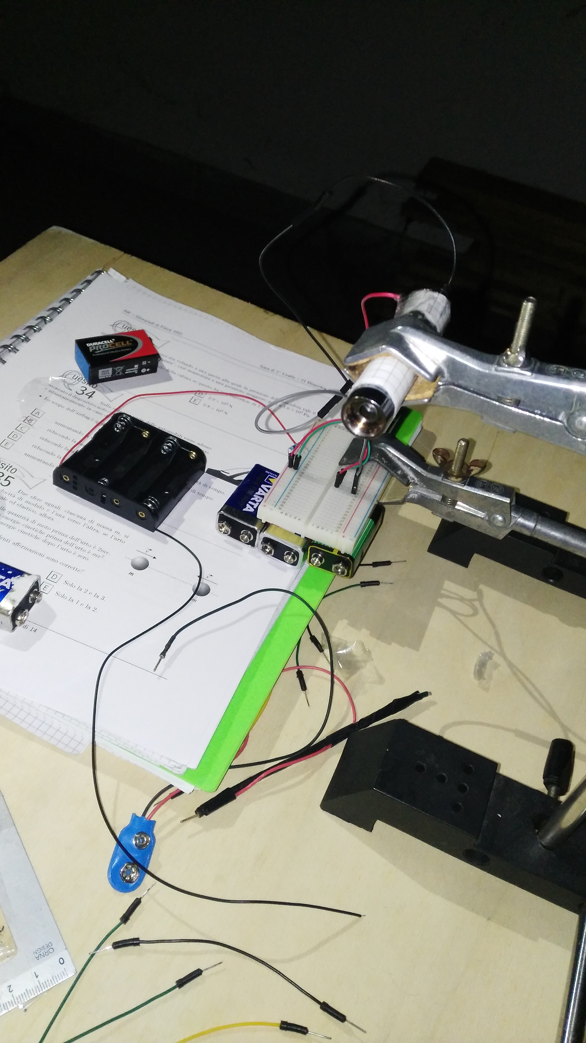
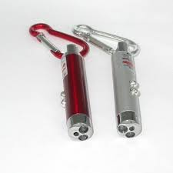
I laser utilizzati
Laser verde
“omologato”
Lase rosso “vero omologato”
L’esperimento è stato eseguito con dei appositi guanti e occhiali per evitare danni provvisori o permanenti di tipo visivi e cutanei.
PERICOLO DI DANNI PERMANENTI NON PROVARE A CASA SENZA ESSER ACCOMPAGNATO DA UNO O PIU’ OVER 90. :D

Slide 5
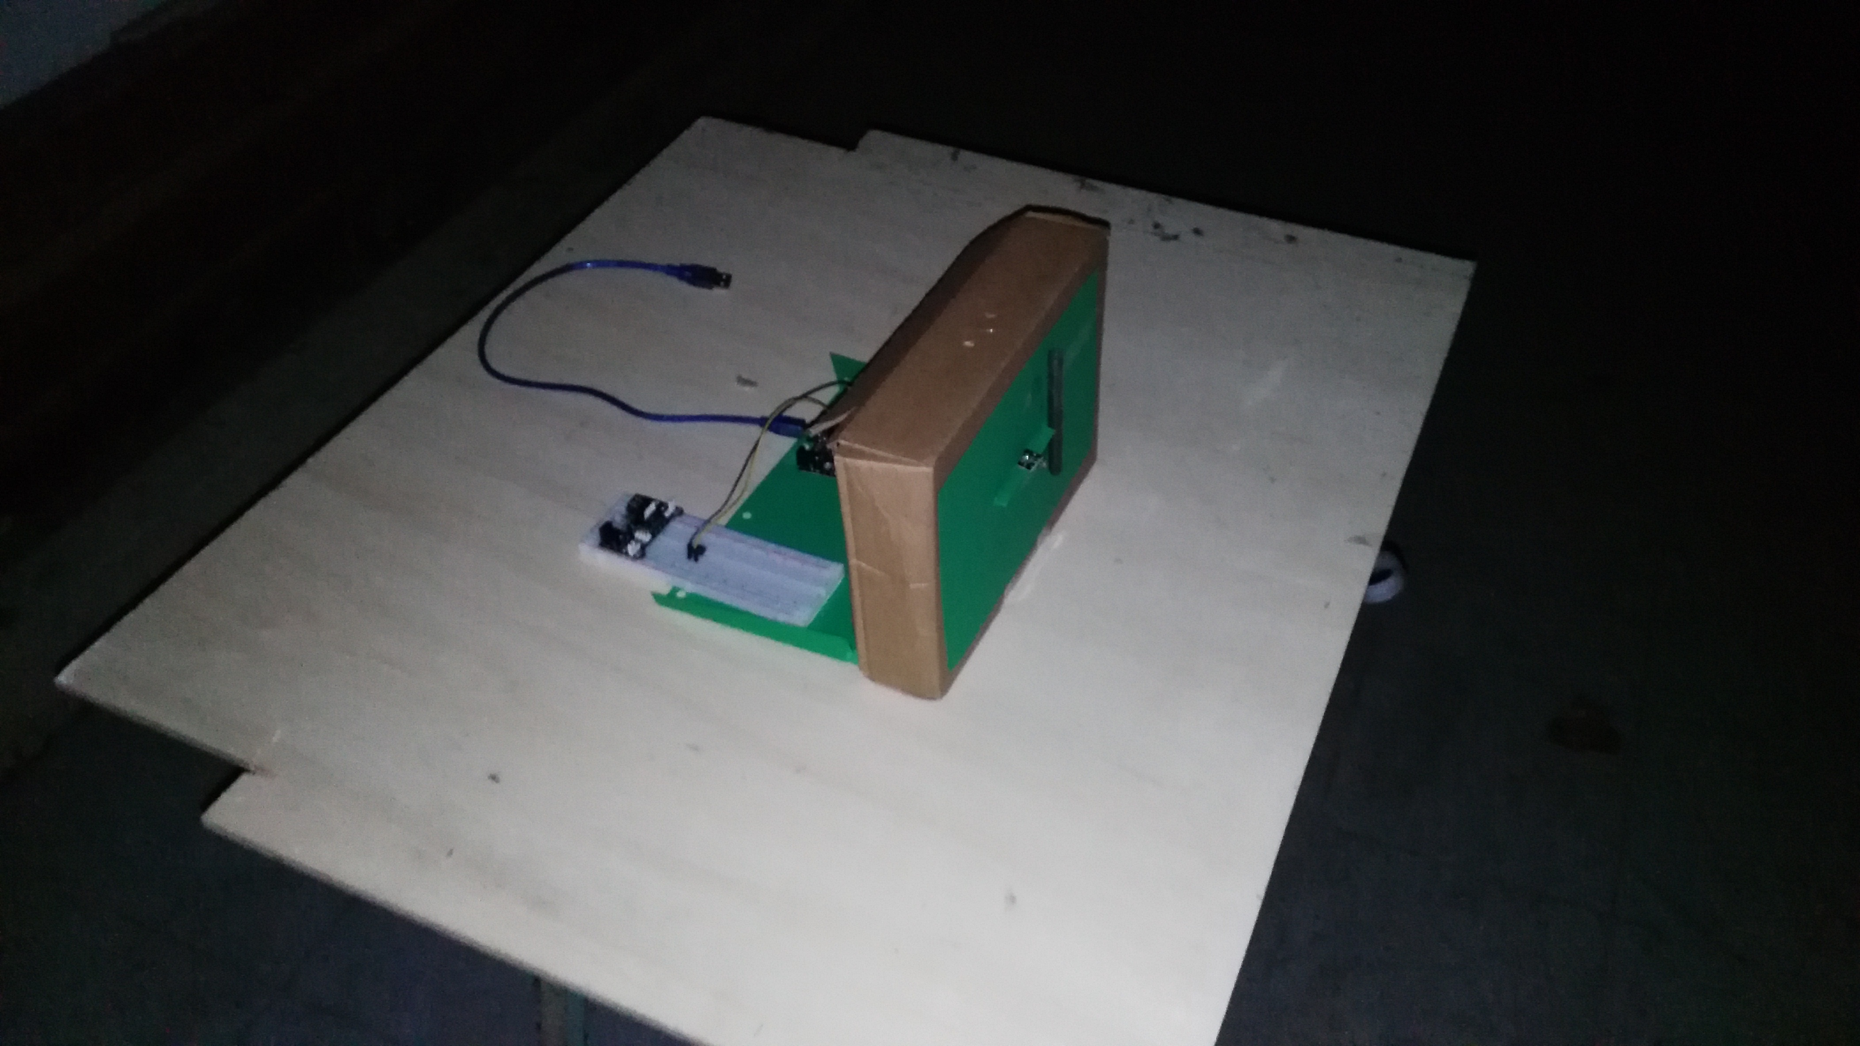
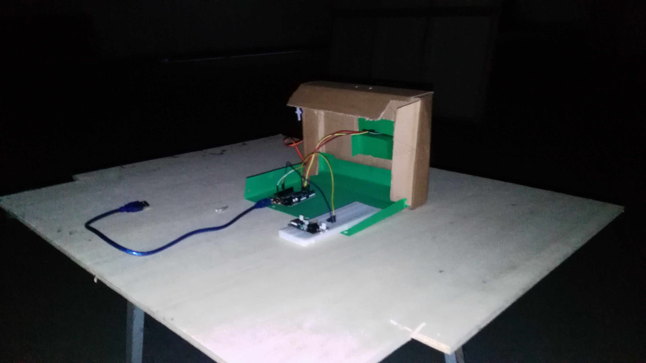
Il fotosensore
100% fatto a mano , solo 1 al mondo , opera di : Giasis, Wen e Dennis.
Only 999 euros. :D
Il fotosensore insieme al laser sono i due strumenti piu’ importanti del nostro eperimento.
Il fotosensore ha una funzione di rilevamento ottico, e dopo che e’ stato collegato col computer ci dimostrera’ i risultati dell’ intensita’ luminosa nelle vicinanze.
Dopo averlo fissato sulla scatola ,e legato meccanicamente con un motore si muovera’ di 0,5 mm alla volta.

Slide 6
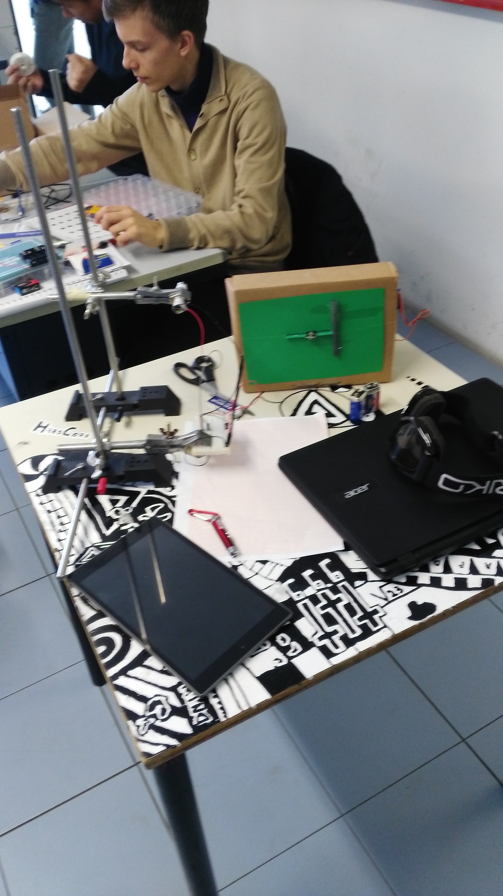
La prima fase dell’ esperimento
Preparazione degli strumenti:
fotosensore, laser, computer, protezioni e piattaforme di lavoro.
Compilazioni dei sensori attraverso il linguaggio di programmazione: python.
Sistemare elettronicamente il laser , e preparazioni delle pile da 1,5v e 9v.
Analizzare l’umidita’ e la temperatura per determinare l’errore provocato dall’ ambiente.

Slide 7
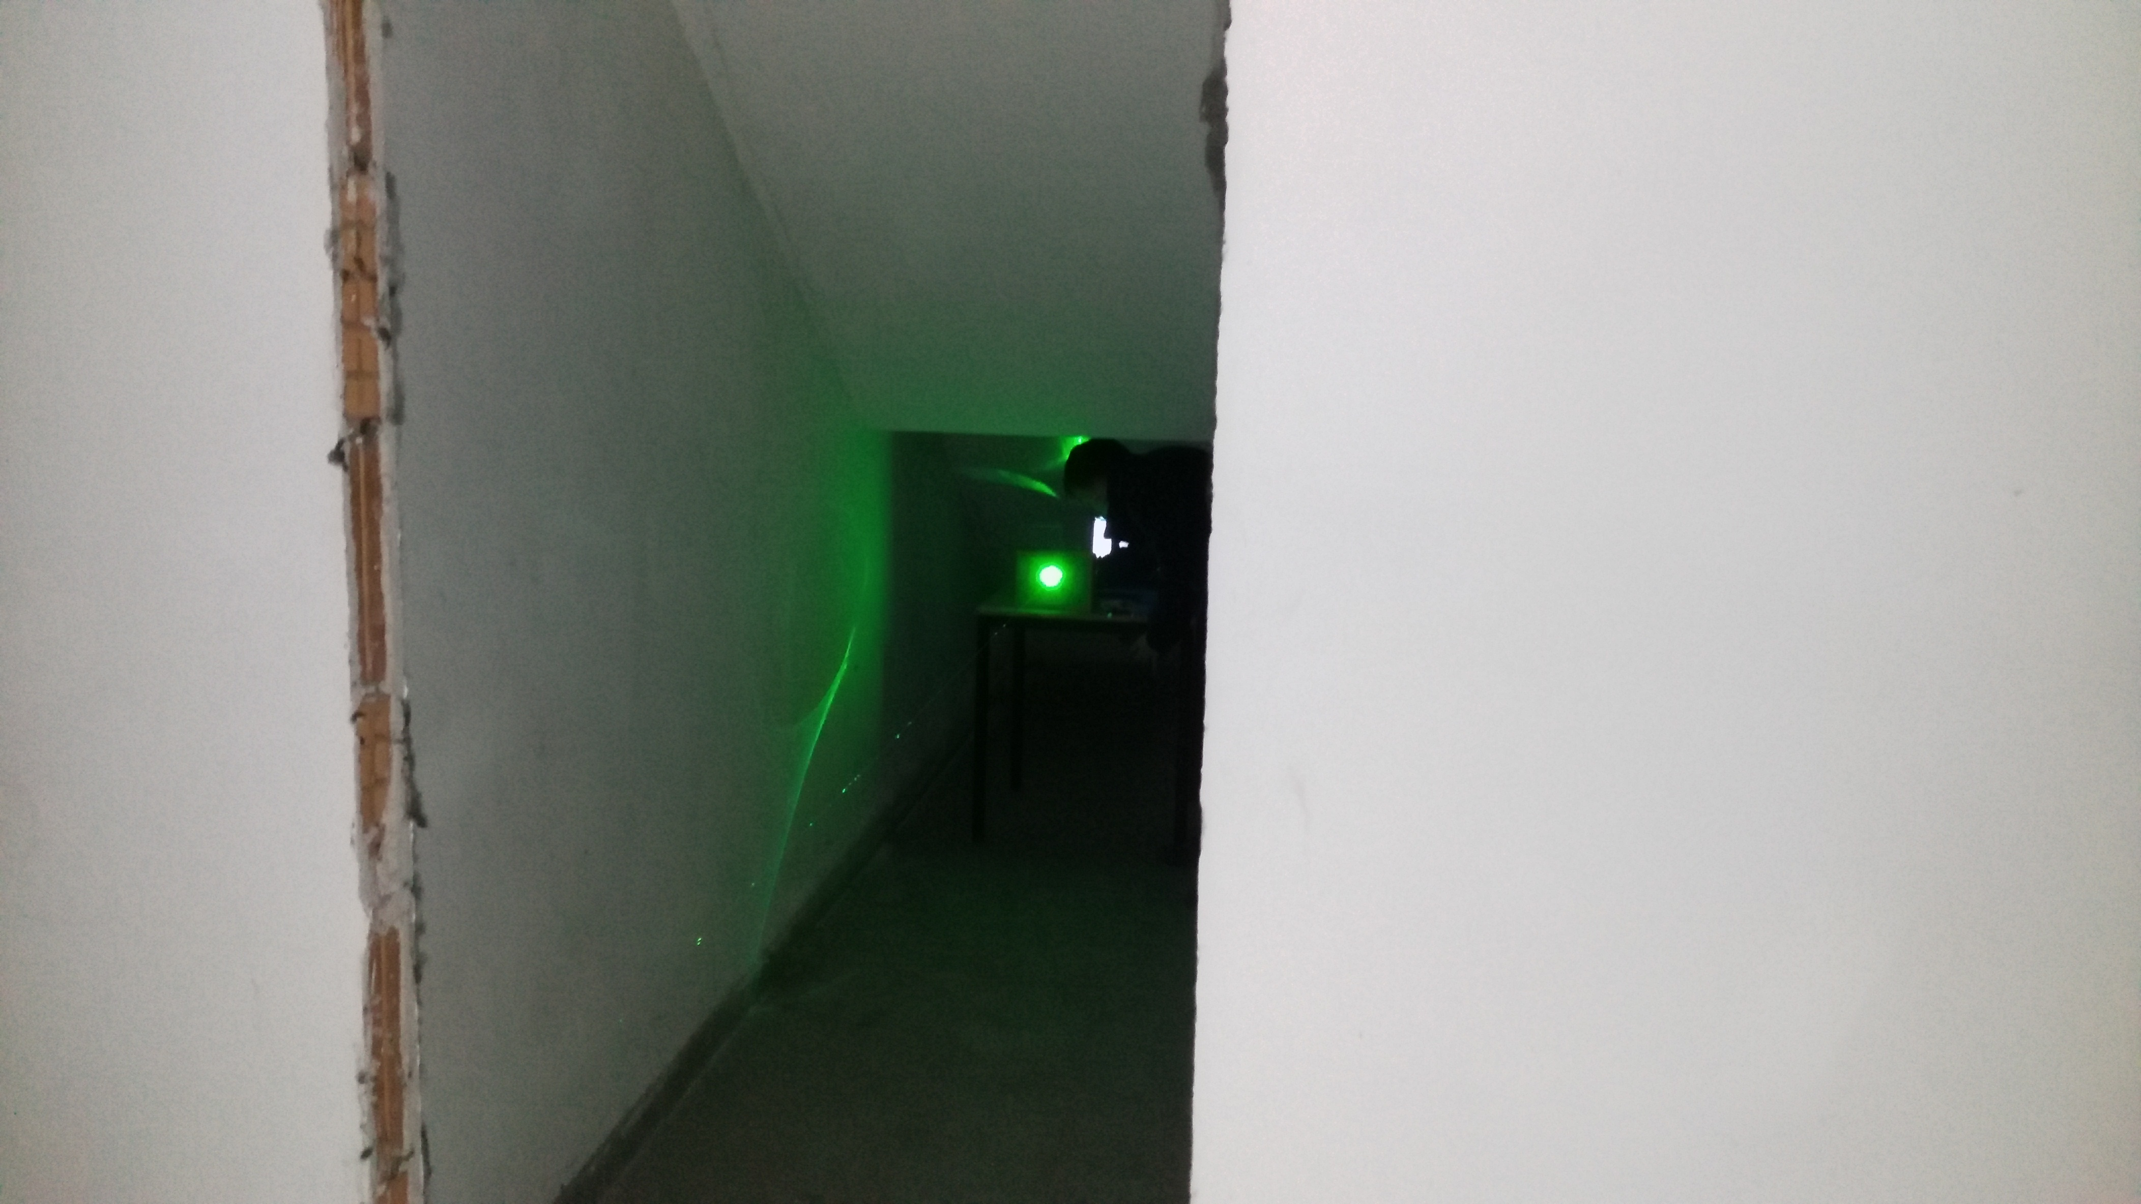
L’esperimento
Abbiamo posto 9 distanze tra il laser e il sensore :
0,6m
2m
3m
4m
6m
7,3m
10m
12m
15,3m
Siamo riusciti a misurare il diametro del raggio laser e del suo alone attraverso l’uso del fotosensore e della carta millimetrata.
Il foto sensore e’ legato con un motore , il quale si muove di 1 grado alla volta e calcolato con la carta millimetrata risulta di 0,5mm.

Slide 8
L’esperimento v. 2.0.0
Dopo che abbiamo provato le varie distanze con un laser da 9v. , abbiamo cominciato ad aumentare o diminuire il voltaggio , e siamo riusciti a cambiarlo in :
3,3v
9v
18v
27v
A secondo dei dati ottenuti abbiamo rilevato la differenza del raggio laser e del … , sia sulla sua intensita’ luminosa sia sul suo diametro , quindi la variazione dell’ angolo di divergenza.

Slide 9
L’analisi dei dati
Nell’ ultima parte dell’ esperimento siamo concentrati ad analizzare i dati ottenuti attraverso l’ uso dell’ excel e con una formula semplice della trigonometria : Angolo in rad = Diametro / Distanza .
Attraverso questa formula siamo riusciti a calcolare l’ angolo di divergenza del laser sia in radianti che in gradi.
All’ inizio i nostri calcoli sono totalmente errati , pero’ dopo un lungo , duro e intensivo lavoro ci siamo riusciti a scoprire l’errore e a correggerlo .
L.verde 9 v | 0.6m | 2m | 3m | 4m | 6m | 7.3m | 10m | 12m | 15.3m
Diametro | 3.8mm | 4.4mm | 4.8mm | 5.2mm | 6 | 6.5mm | 7.7mm | 8.6mm | 10mm
Radiante | 0 | 4.12*10^-4 | 4.16*10^-4 | 4.18*10^-4 | 4.16*10^-4 | 4.02*10^-4 | 4.14*10^-4 | 4.21*10^-4 | 4.21*10^-4
Gradi | 0 | 0.0237 | 0.0239 | 0.024 | 0.0238 | 0.0231 | 0.0238 | 0.0241 | 0.0242
L.Rosso | 0.7m | 2m | 3m | 4m | 6m | 7.3m | 10m | 12m | 15.3m
Diametro | 3mm | 5.5mm | 7.7mm | 9.6mm | 13.7mm | 16mm | 17.9mm | 25.3mm | 29.1mm
Radiate | 0 | 1.92*10^-3 | 1.95*10^-3 | 2.00*10^-3 | 2.01*10^-3 | 1.96*10^-3 | 1.93*10^-3 | 1.97*10^-3 | 1.99*10^-3
Gradi | 0 | 0.11 | 0.112 | 0.114 | 0.115 | 0.112 | 0.111 | 0.113 | 0.114

Slide 10
La differenza sostanziale dei due laser
La figura soprastante e’ riportato l’ampliamento del raggio laser nel variare della distanza.
La linea arancione rappresenta il laser rosso e l’altro quello verde.

Slide 11
L’incertezza della misura
Laser Rosso
Laser Verde
Statistica della regressione
R multiplo | 0.992656456
R al quadrato | 0.98536684
R al quadrato corretto | 0.983276389
Errore standard | 0.634952331
Osservazioni | 9
Statistica della regressione
R multiplo | 0.999778
R al quadrato | 0.999557
R al quadrato corretto | 0.999493
Errore standard | 0.110503
Osservazioni | 9
L’ errore standard e’ l’ incertezza che influenza la nostra misura , e possono esser provocati da agenti esterne o per puro caso.
R al quadrato invece e’quando tra 0 e 1 (0-100%) i nostri dati risulteranno precisi.

Slide 12
Conclusioni
Dopo una serie di esperimenti e analisi dei dati , ora possiamo dare i seguenti affermazioni:
Ogni laser ha una sua divergenza.
E’ impossibile costruire un laser che ha l’angolo di divergenza pari a 0.
Il raggio laser “inizia” ad espandersi solo dopo una certa distanza.
La media finale della divergenza risultano essere:
Laser Verde:
4,15*10^-4 rad (0,024°)
Laser Rosso:
196,6*10^-3 rad (0,113°)
Un raggio laser ha un’incidenza che può dipendere da 2 cose:
il voltaggio
la lente
L’aumento del voltaggio puo’ rendere il raggio laser piu’ concentrato pero’ solo fino ad un certo punto.
Il miglioramento della lente potrebbe migliorare l’angolo di divergenza del laser e renderlo piu’ intenso.

Slide 13
Grazie dell’ attenzione
Giasis Giulio Giacomelli
Qin Wen Cheng
Necaj Dhionisios

